Slide 1

LIBERAÇÃO do CIGARRO ELETRÔNICO – A grande tragédia
Brasilia, maio de 2024

Slide 2

Alcindo Cerci Neto – Médico – CRMPR 16282
Pneumologista – RQE 10976
Prof. Associado Medicina – UEL e PUCPR
Conselheiro Federal de Medicina – PR
Coordenador da CT de Pneumologia e do GT de intervençoes ao tabagismo

Slide 3
Declaração de conflitos de interesse
Resolução CFM 1595/2000 e RDC ANVISA 96/2008
Sem conflitos de interesses nessa apresentação.
Não prestei consultorias, assessorias ou atividades remuneradas para nenhuma empresa ligada a indústria do tabaco.
As atividades realizadas no Conselho Federal de Medicina não são remuneradas e não geram qualquer influência nessa apresentação
Notes:
Conflito de interesse para que seja seguido tudo
Citar rapidamente

Slide 4
CFM e DEFs
2009 – Apoiou a resolução da ANVISA pela proibição.
2014 – Alertou para a descoberta de EVALI (doença relacionada aos dispositivos eletrônicos de fumar
2022 – Campanha e alerta a sociedade sobre altos indices de nicotina nos cigarros eletrônicos e as doenças associadas
2023 – Grupo de trabalho para intervenções quanto ao tabagismo e ao cigarro eletrônico e campanha pela manutenção da proibição com produção de eventos científicos e técnicos (CARTA do CFM/AMB e INCA a ANVISA)

Slide 5

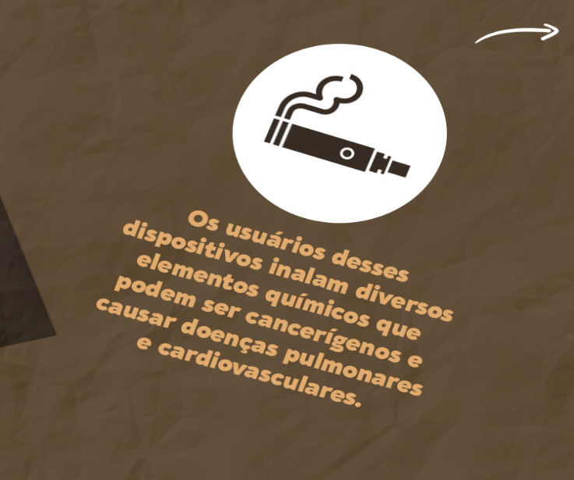
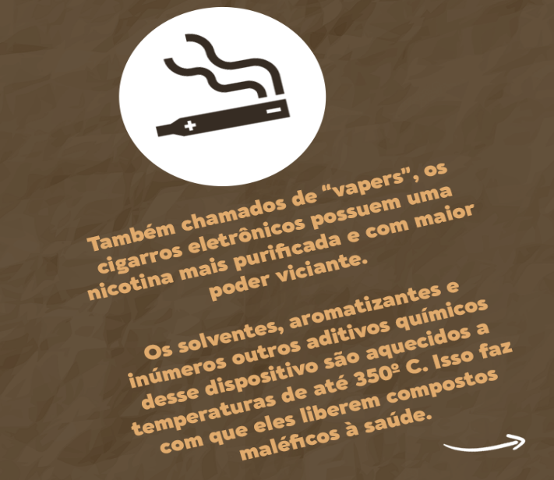
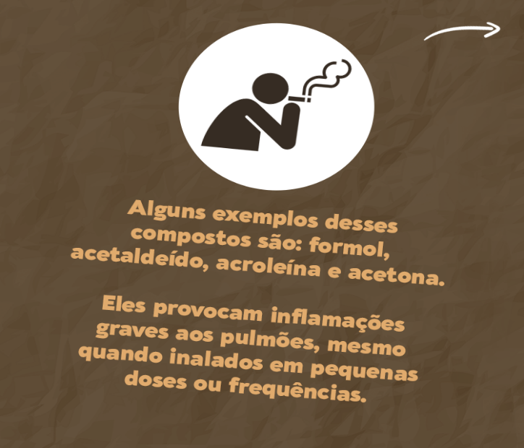
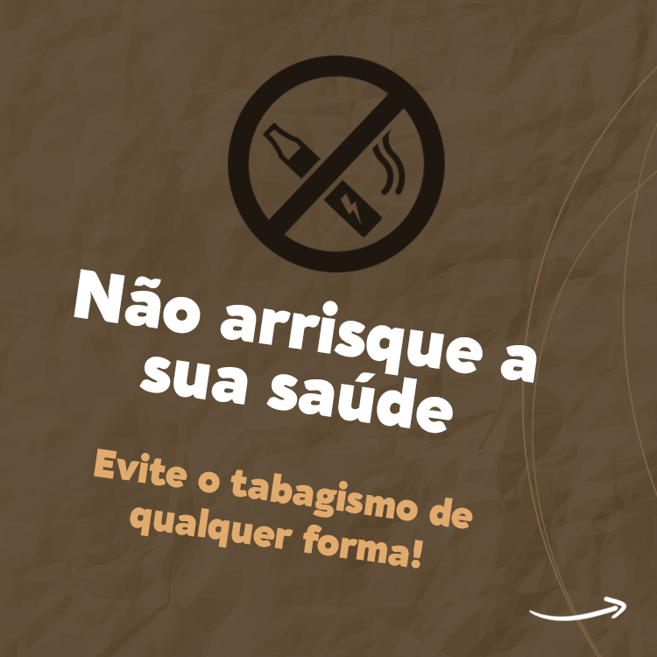
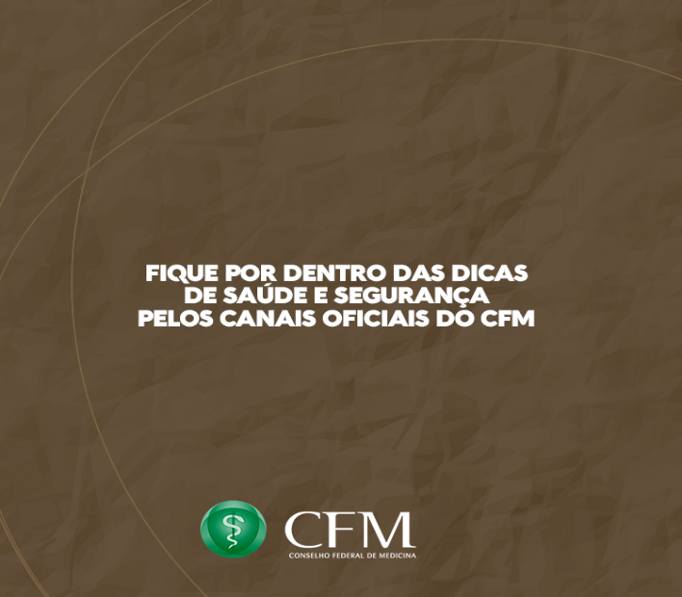

2022

Slide 6
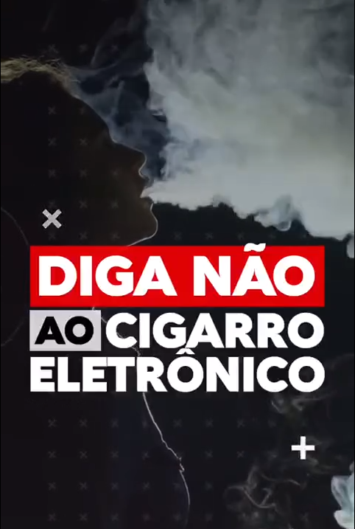
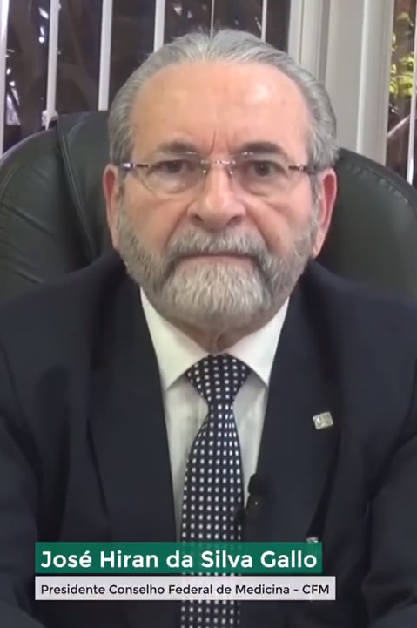


Slide 7
CFM e DEFs
2024 – Fórum do Tabagismo: A tragédia do cigarro eletrônico. Foram mais de 25 aulas com material técnico e cientifico e que produziu novo posicionamento do CFM quanto a necessidade de manter a proibição
2024- Os senhores receberão uma carta com material técnico sobre os fatos aqui relatados

Slide 8


Slide 9
Do que estamos falando aqui?

Slide 10
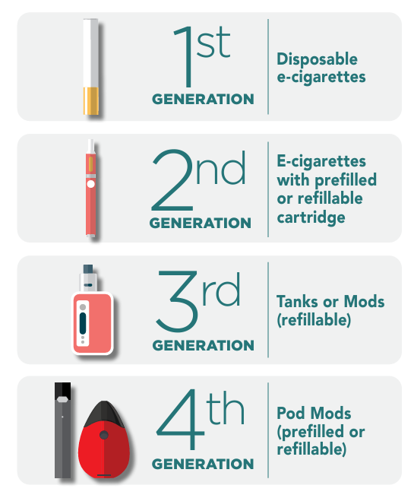
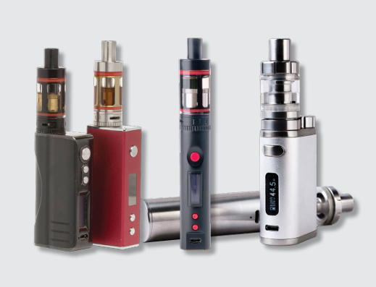
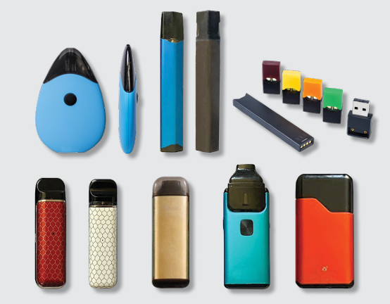
Uso de NICOTINA

Slide 11
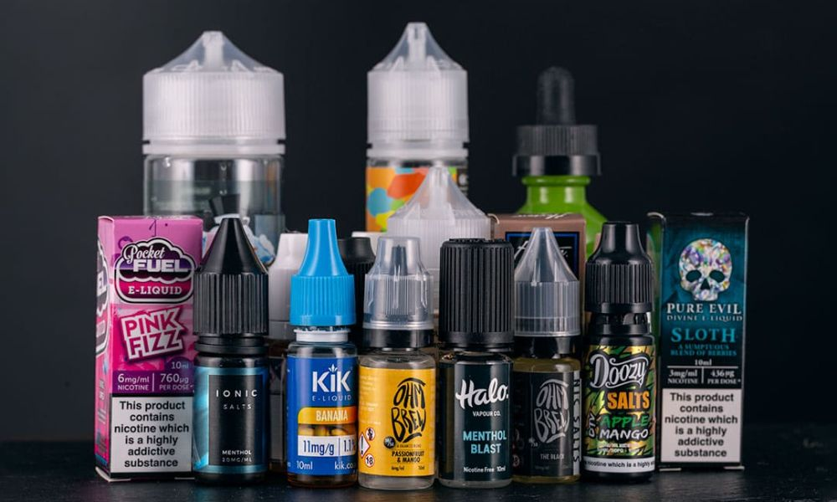

Slide 12
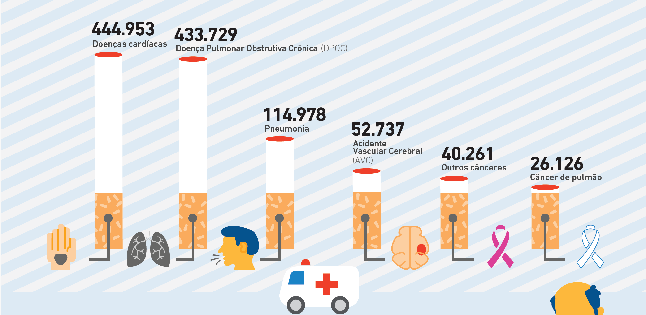

NICOTINA causa adição e doenças
OUTRAS substâncias causam outras doenças

Slide 13

Dependência de nicotina
Exemplo:
Sal de nicotina 2% = 20mg/ml, com juice de 10ml
  1ml = 20mg de sal de nicotina
  10ml = 200mg de sal de nicotina
  10 ml = 10 maços de cigarro
Quanto tempo para consumir o refil com 10ml?
  4 dias
  então consome o equivalente a 2,5 maços/dia (50 cigarros por dia)

Slide 14
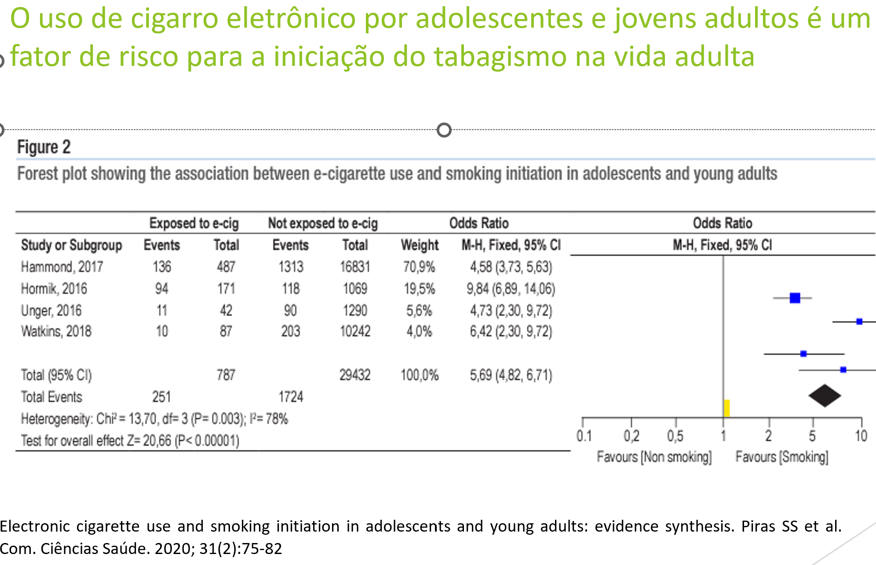
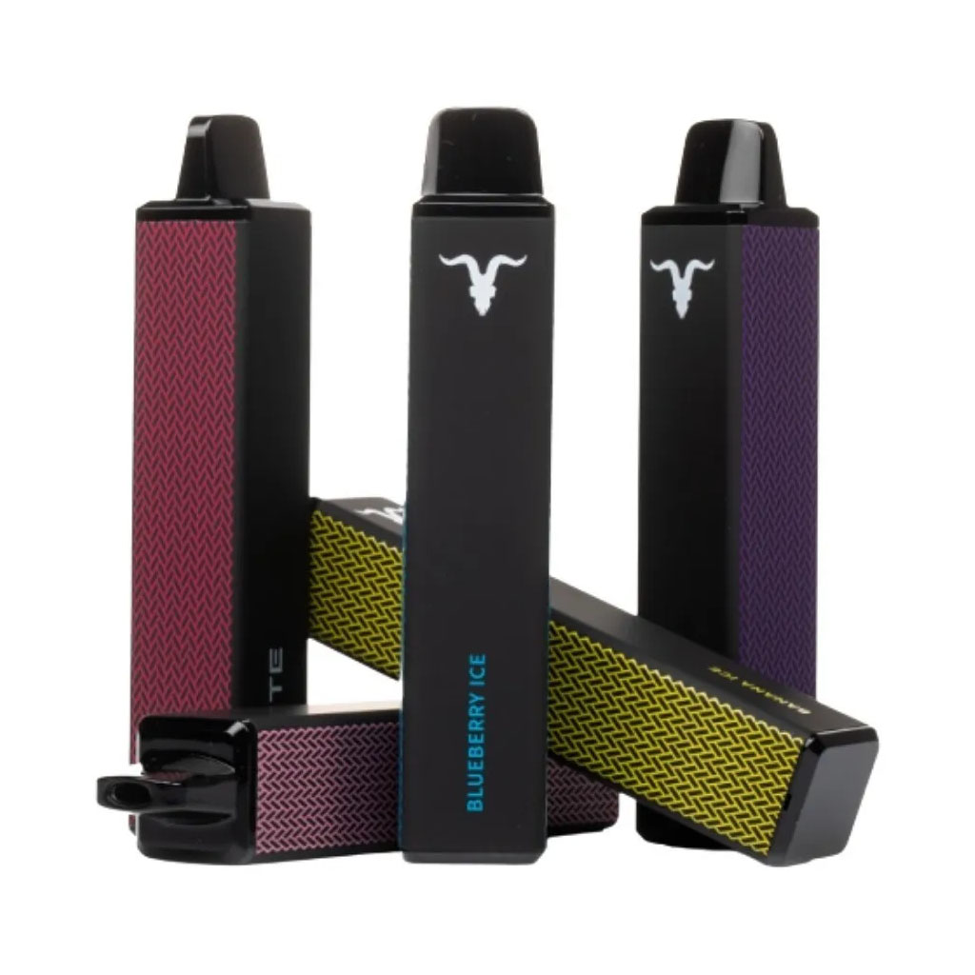
Dependência de nicotina
Exemplo:
Sal de nicotina 5% = 50mg/ml, com juice de 5ml
  total 250 mg de nicotina
  250 cigarros
Quanto tempo para consumir o refil com 5ml
  12,5 maços em um curto período de tempo.

Slide 15
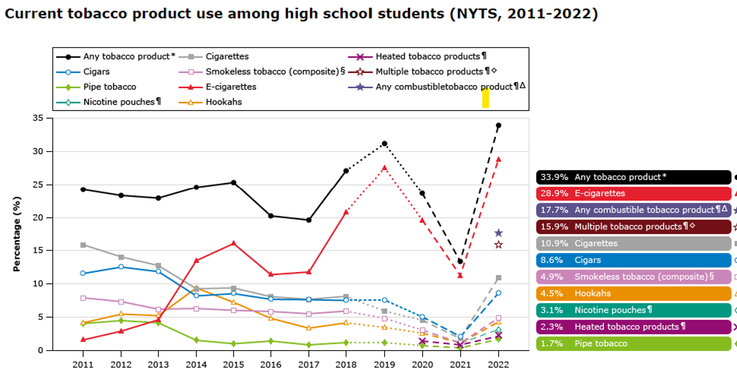
MAIO 2016 – Liberação do ECig nos EUA

Slide 16
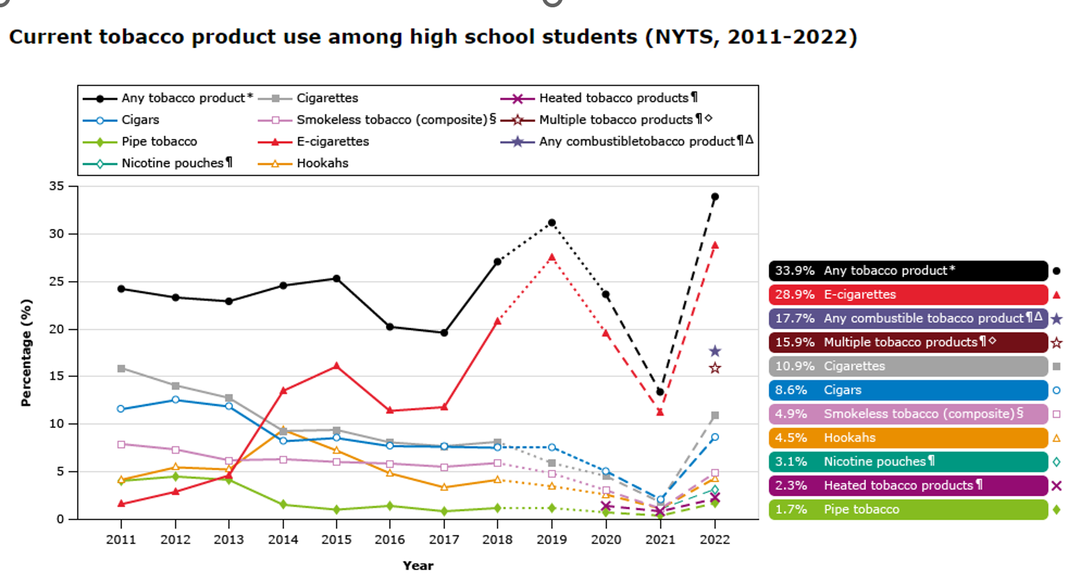
MAIO 2016 – Liberação do ECig nos EUA

Slide 17
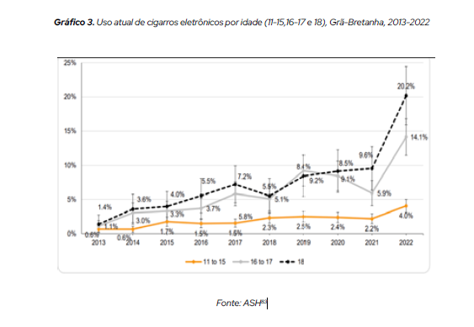

Slide 18
Do que NÃO estamos falando aqui?

Slide 19

Do que NÃO estamos falando aqui?
Intoxicação nicotínica em crianças
Prescrição médica de VAPES para parar de fumar

Slide 20
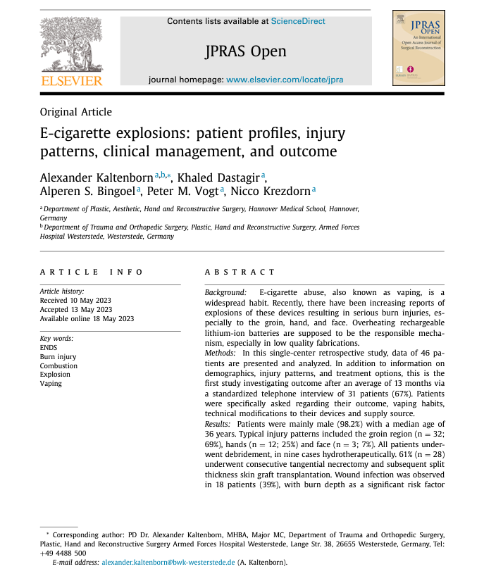

Explosões de cigarros eletrônicos: perfis de pacientes, padrões de lesões, manejo clínico e resultados
46 pacientes
inguinal: 32
Mãos: 12
Face: 3
British Association of Plastic, Reconstructive and Aesthetic Surgeons.
https://doi.org/10.1016/j.jpra.2023.05.001

Slide 21
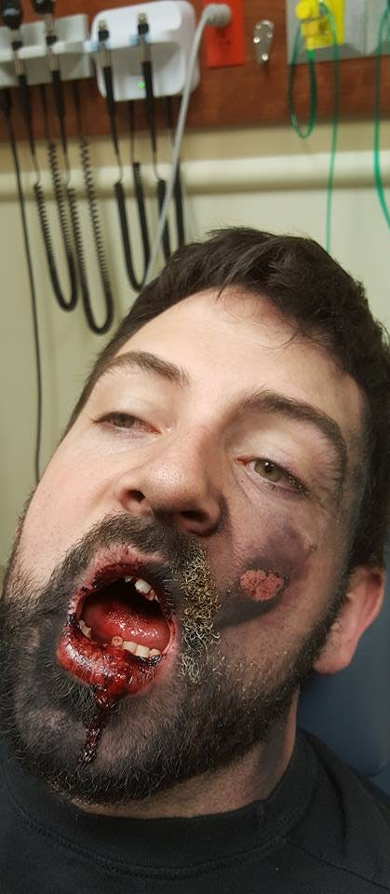
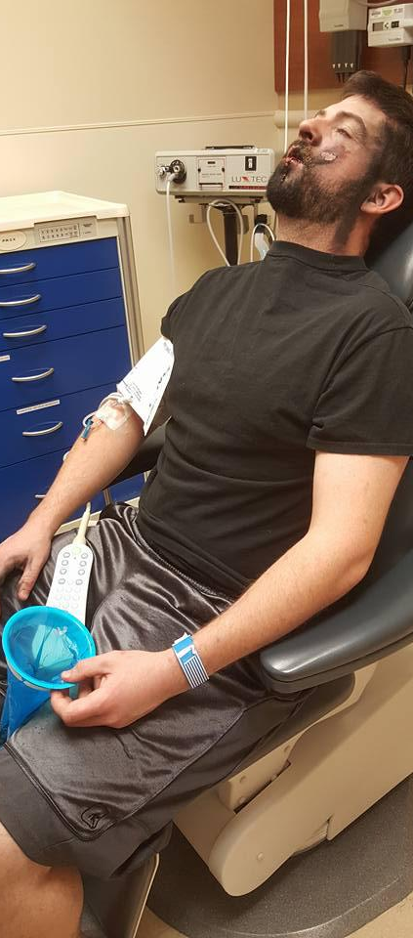
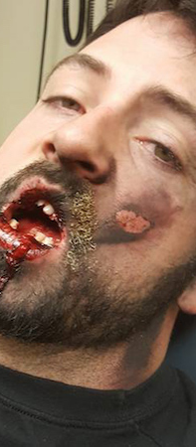

Slide 22
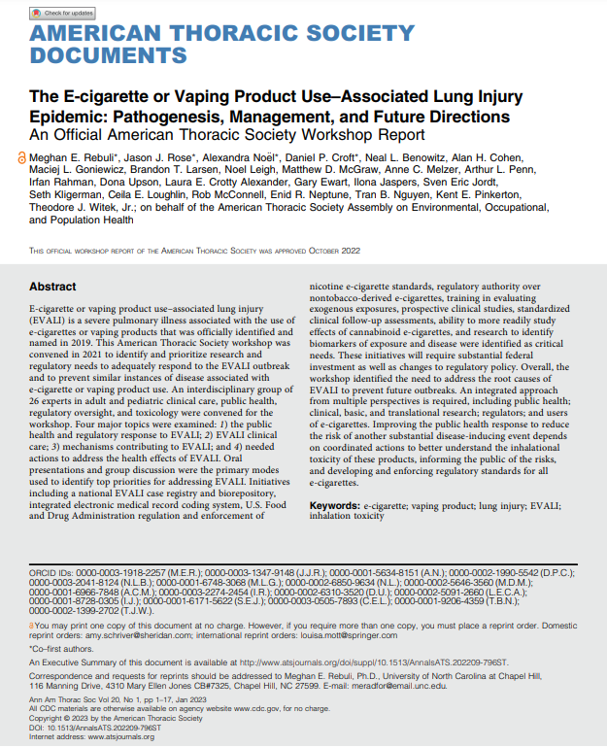
EVALI: patogênese, manejo e direcionamentos futuros
68 mortes em 2.807 hospitalizados (2,4%)
Oxigênio, antibiótico e corticóide
Tratar dependência de THC e nicotina
https://www.researchgate.net/publication/366769287_The_E-cigarette_or_Vaping_Product_Use-Associated_Lung_Injury_Epidemic_Pathogenesis_Management_and_Future_Directions_An_Official_American_Thoracic_Society_Workshop_Report

Slide 23
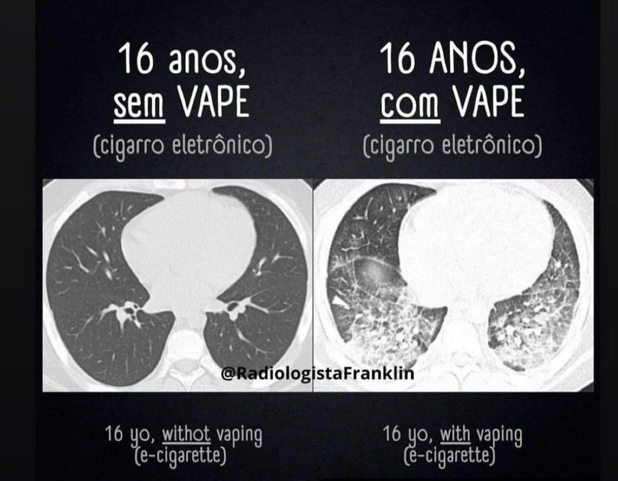

Slide 24
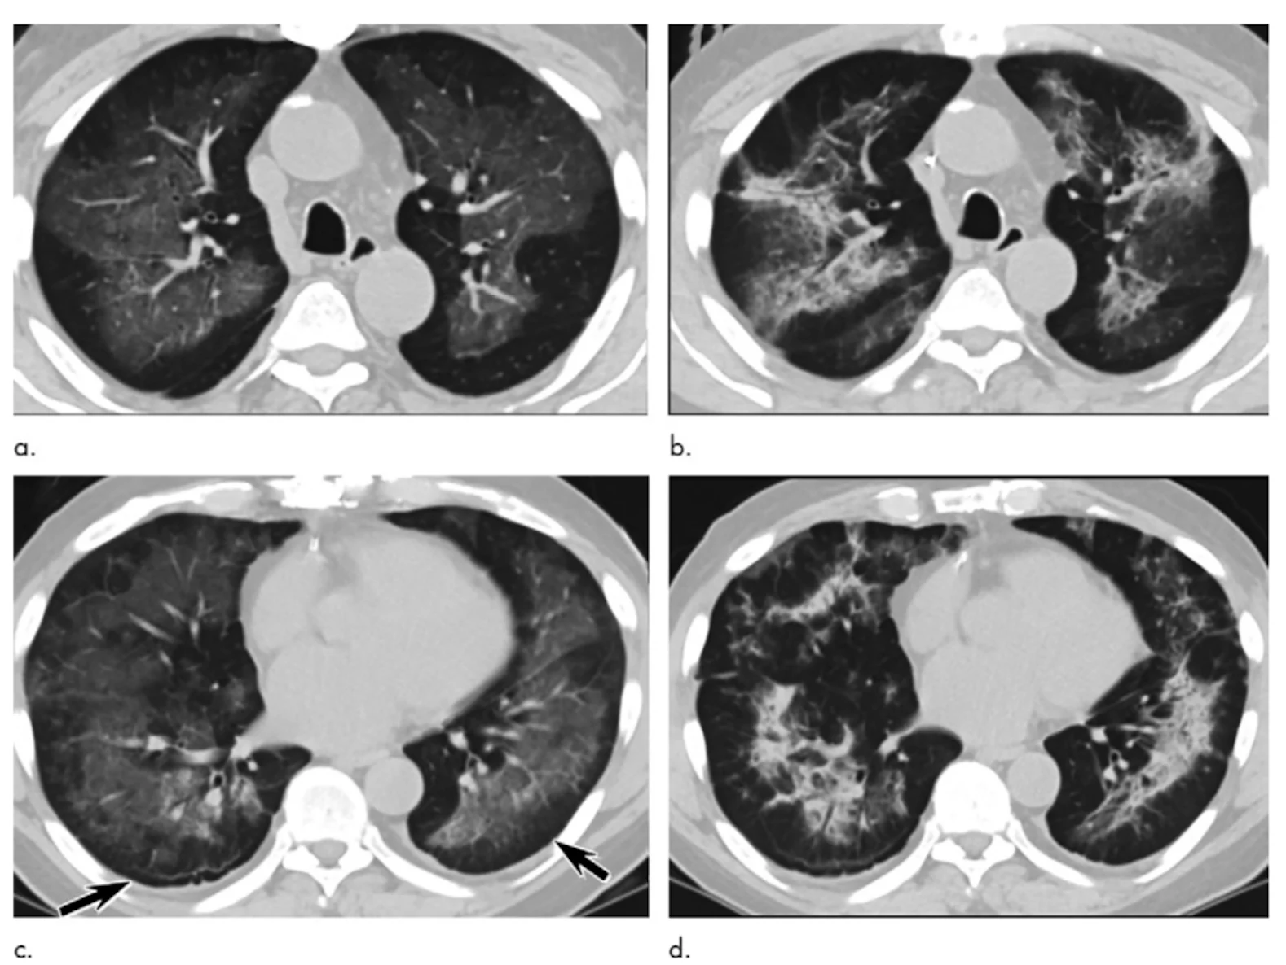

Slide 25
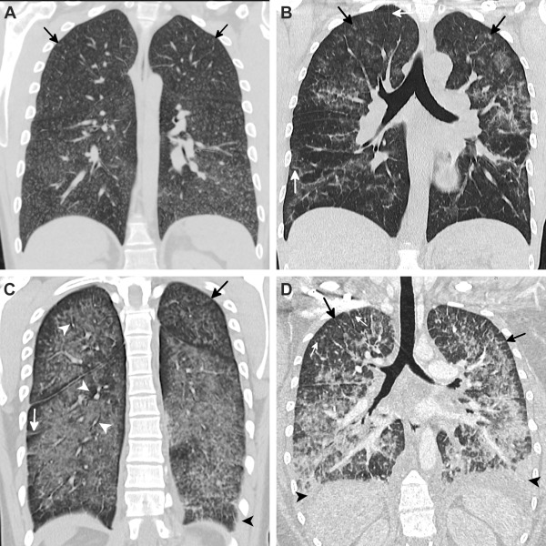

Slide 26
Do que NÃO é verdade?

Slide 27
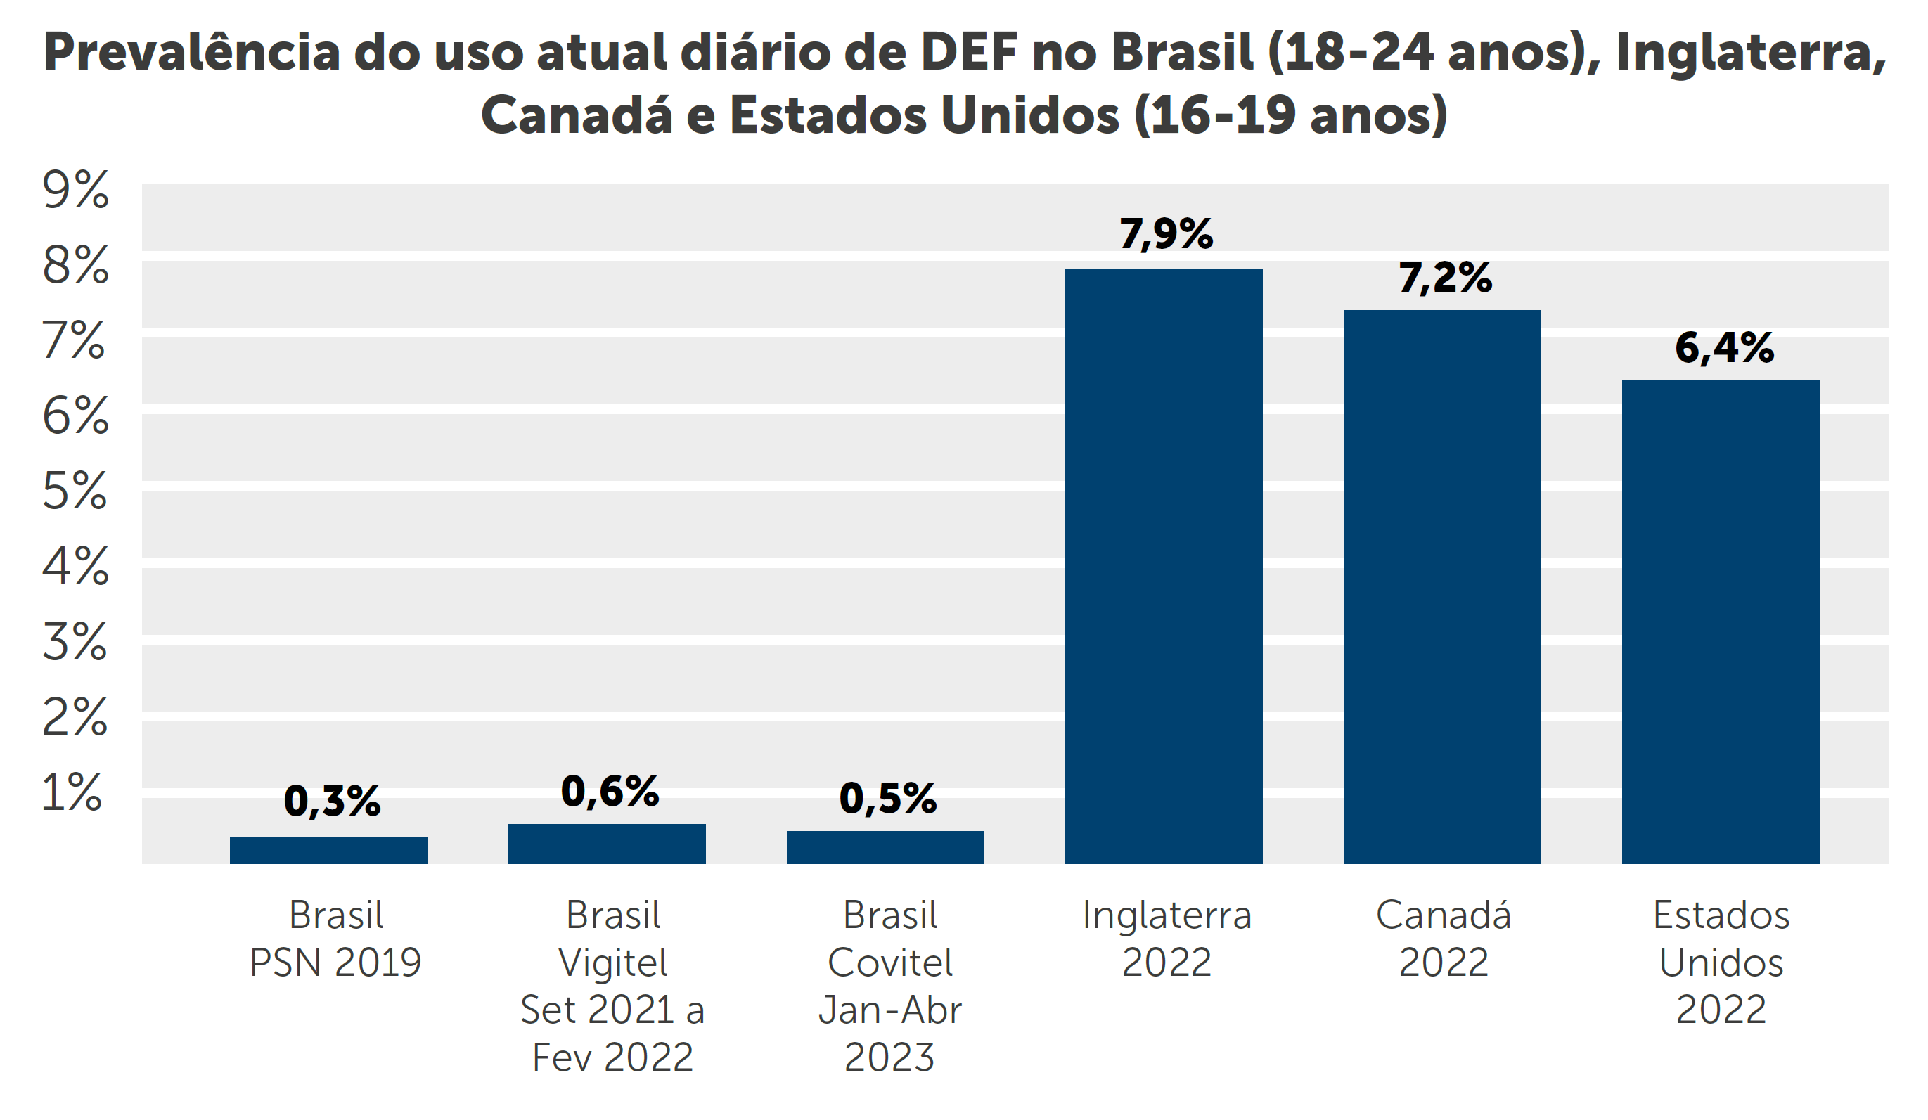

Slide 28
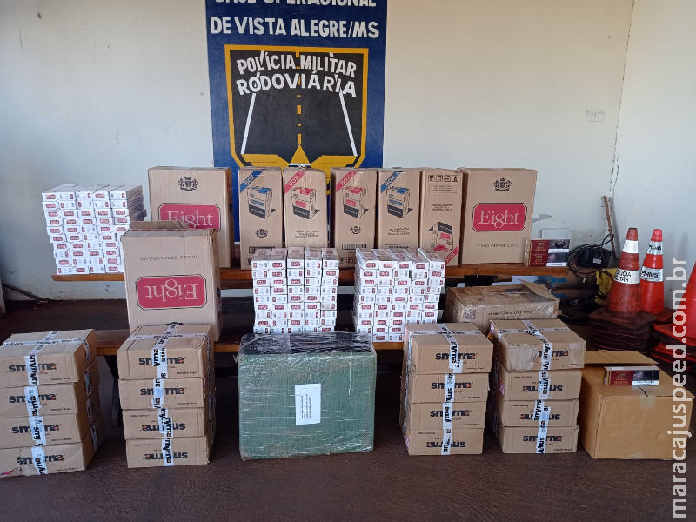

Slide 29
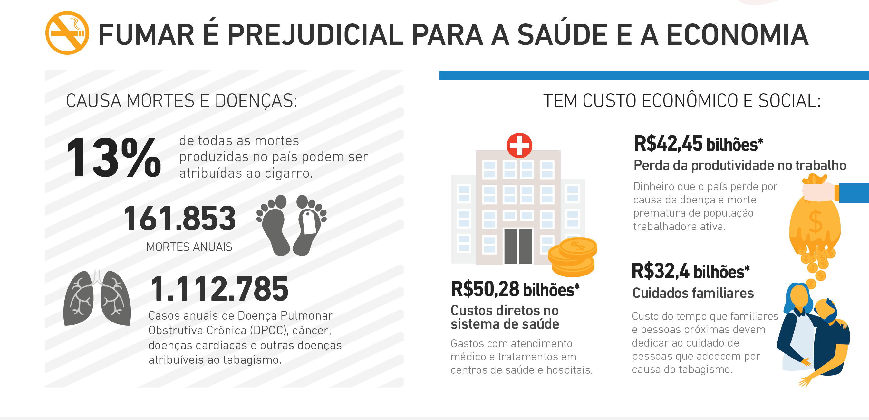

Slide 30
PL 5.008/2023
A sua provação vai gerar um desastre de saúde publica e ambiental para o nosso pais.

Slide 31
Bibliografia
Cigarros eletrônicos: o que sabemos? Estudo sobre a composição do vapor e danos à saúde, o papel na redução de danos e no tratamento da dependência de nicotina / Instituto Nacional de Câncer José Alencar Gomes da Silva; organização Stella Regina Martins. – Rio de Janeiro: INCA, 2016.
Protocolo clínico e diretrizes terapêuticas dependência à nicotina, Divisão de Controle do Tabagismo/Coordenação de Ações Estratégicas/ Instituto Nacional de Câncer José Alencar Gomes da Silva/Ministério da Saúde. Maio de 2013
Brasil. Ministério da Saúde. Secretaria de Atenção à Saúde. Departamento de Atenção Básica. Estratégias para o cuidado da pessoa com doença crônica : o cuidado da pessoa tabagista / Ministério da Saúde, Secretaria de Atenção à Saúde, Departamento de Atenção Básica. – Brasília : Ministério da Saúde, 2015.

Slide 32
Bibliografia
Lindson N, Butler AR, McRobbie H, Bullen C, Hajek P, Begh R, Theodoulou A, Notley C, Rigotti NA, Turner T, Livingstone-Banks J, Morris T, Hartmann-Boyce J. Electronic cigarettes for smoking cessation. Cochrane Database Syst Rev. 2024 Jan 8;1(1):CD010216. doi: 10.1002/14651858.CD010216.pub8. PMID: 38189560; PMCID: PMC10772980.
N Engl J Med 2024;390:601-10. DOI: 10.1056/NEJMoa2308815
Lin HX, Liu Z, Hajek P, Zhang WT, Wu Y, Zhu BC, Liu HH, Xiang Q, Zhang Y, Li SB, Pesola F, Wang YY. Efficacy of Electronic Cigarettes vs Varenicline and Nicotine Chewing Gum as an Aid to Stop Smoking: A Randomized Clinical Trial. JAMA Intern Med. 2024 Mar 1;184(3):291-299. doi: 10.1001/jamainternmed.2023.7846. Retraction in: JAMA Intern Med. 2024 May 1;184(5):589. PMID: 38285562; PMCID: PMC10825782.

Slide 33
Bibliografia
http://portal.anvisa.gov.br/documents/106510/106594/Livro+Cigarros+eletr%C3%B4nicos+o+que+sabemos/e8a169d0-fd20-4fdc-b11f-ec9281f49700
http://www.saude.sp.gov.br/resources/cve-centro-de-vigilancia-epidemiologica/areas-de-vigilancia/doencas-cronicas-nao-transmissiveis/doc/dcnt/2014_diretrizes_inca_terapia_nicotina.pdf
http://189.28.128.100/dab/docs/portaldab/publicacoes/caderno_40.pdf
Impact of vaping on respiratory health: BMJ 2022;378:e065997 http://dx.doi.org/10.1136/ bmj‑2021‑065997

Slide 34
Obrigado!
Alcindo Cerci Neto
Conselheiro federal pelo estado do Paraná

